Slide 1


Slide 2
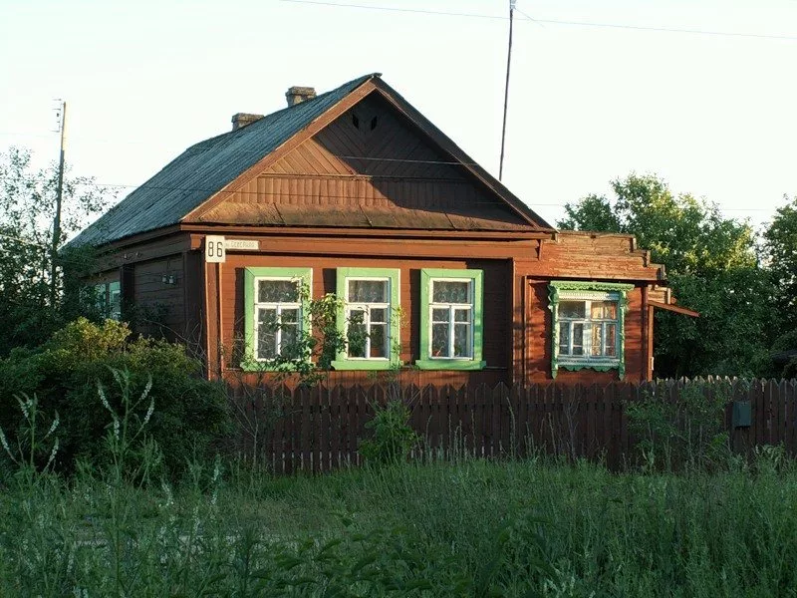
Посмотрите: это дом -
С крышей, дверью и окном,
И с крылечком, и с трубой,
Цвет у дома – голубой.
Заходите смело в дом!
— Приглашаете? Войдем!

Slide 3
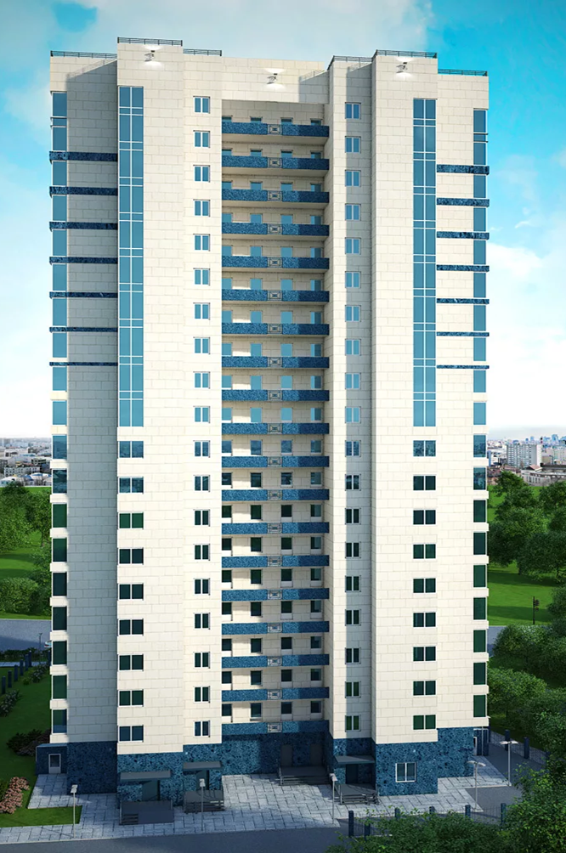
Дом, в котором мы живём,
Расположен за углом.
Он - большой, многоэтажный,
С новым лифтом, очень важный!
Носит лихо шляпу-крышу,
Всех домов-соседей выше!
Сверху - круглая антенна
В паутине проводов,
В нём живут одновременно
Сто людей и сто котов!

Slide 4
Мебель
Много мебели в квартире
Раз, два, три, четыре,
Много мебели в квартире.
В шкаф повесим мы рубашку,
А в буфет поставим чашку.
Чтобы ножки отдохнули,
Посидим чуть-чуть на стуле.
А когда мы крепко спали,
На кровати мы лежали.
А потом мы с котом
Посидели за столом,
Чай с вареньем дружно пили.
Много мебели в квартире.

Slide 5

Гостиная
В общей комнате – гостиной.
Всей семье уютно в ней:
Кто – с вязаньем,
Кто с газетой...
А еще в гостиной этой
Принимаем мы гостей!

Slide 6


Всем с детства известно уютное кресло,
Это для отдыха, чтения место.
В гости к вам друзья приходят,
Темы для бесед находят...
Посетитель если зван -
Усадите на диван.

Slide 7
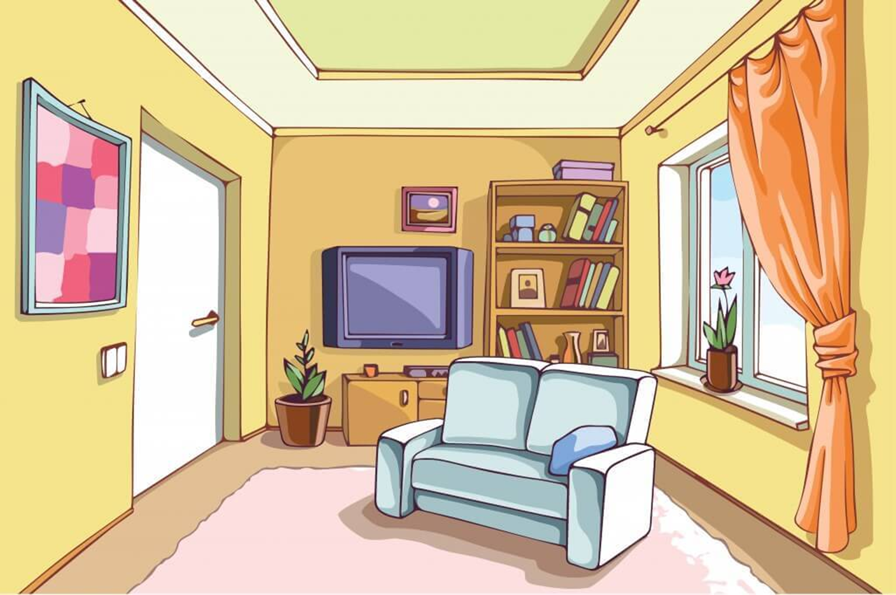
Гостиная

Slide 8

Спальня
И матрас, и одеяло,
И подушка с простынёй,
И, вдобавок, покрывало
Стали ей почти роднёй.
А она крепка, удобна
Так, что лучше не сыскать.
Засыпаю в сказке словно
Я, едва ложась в кровать.

Slide 9

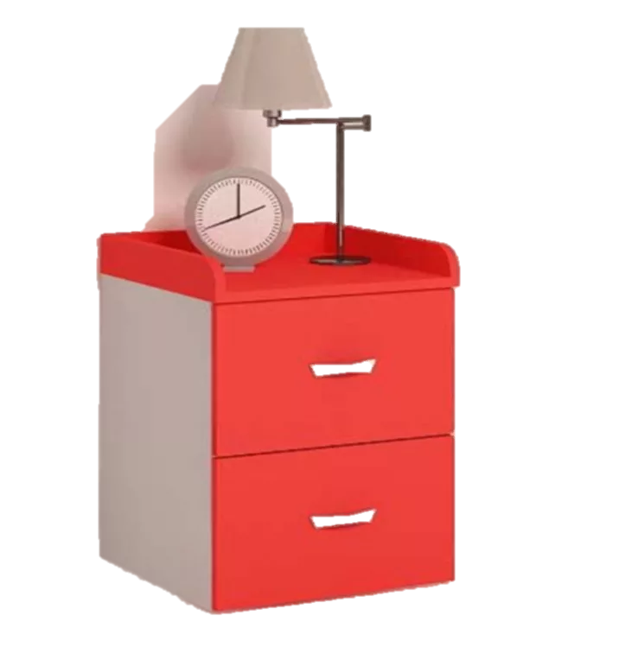
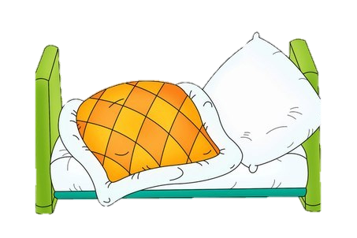

Slide 10
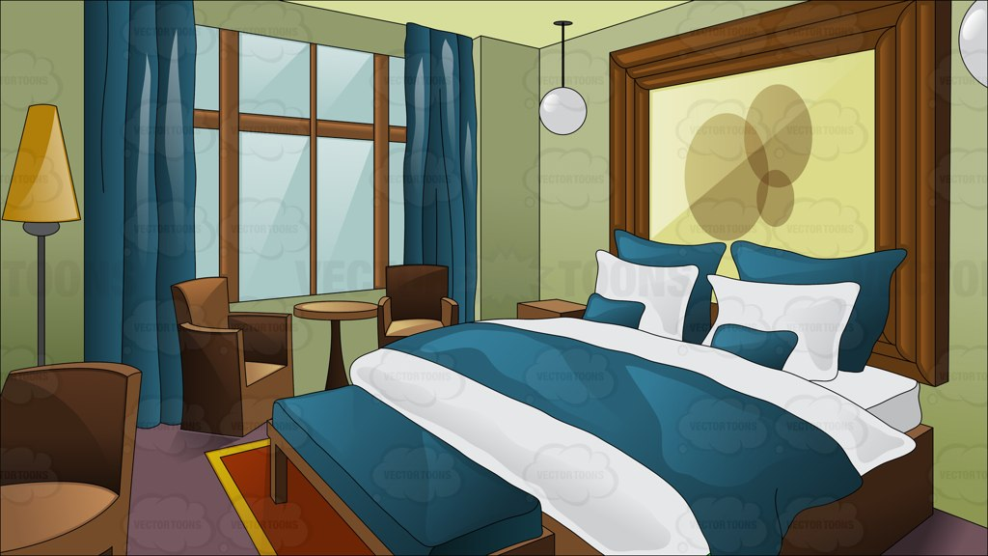
Спальная комната

Slide 11
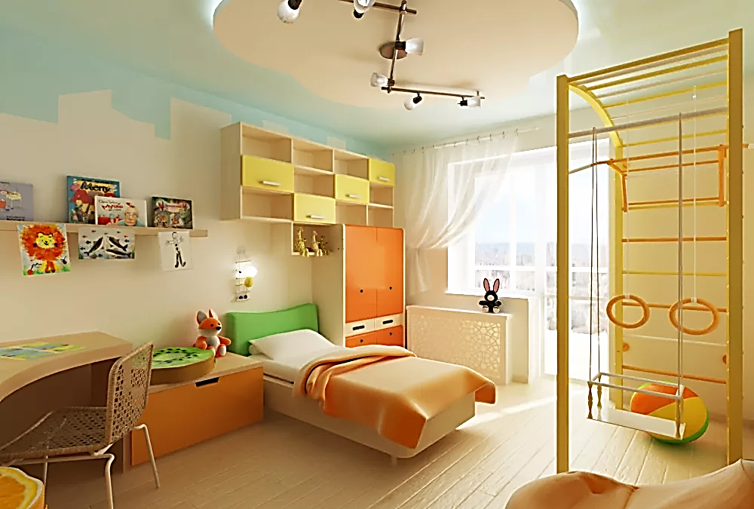
Детская комната

Slide 12
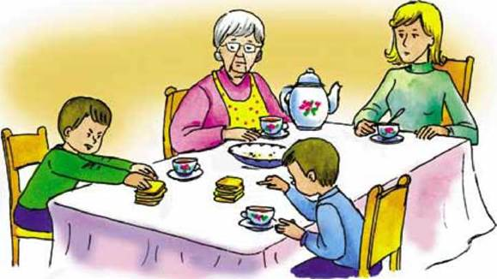
Кухня
В кухне повсюду
Мы видим посуду:
Кастрюли и ложки,
Ножи, поварёшки,
Тарелки и блюдца,
Они, кстати, бьются.
Микроволновку,
Плиту и духовку.
Там в шкафчике где-то
На полке конфета.
Я делаю вид,
Что не знаю про это!
А вечером мама всегда говорит:
- Тут чья-то конфета скучает, лежит!

Slide 13

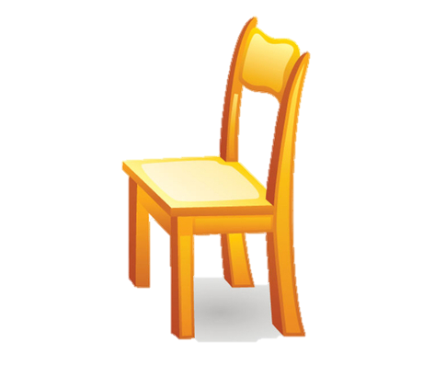
У стола хватает дел.
Вот какой-то гость подсел.
Вот скатеркой накрывают
И посуду расставляют.
Всех гостей он приютил.
За собою усадил.
Хлебосольно угощает.
В чашки чаю подливает
Стул стоял на кухне грустно.
Ах, как здесь готовят вкусно!
Но всегда кричат: не буду!
Резко двигают посуду.
Даже вкус еды стул знал:
Тот, кто ел, всё проливал.

Slide 14
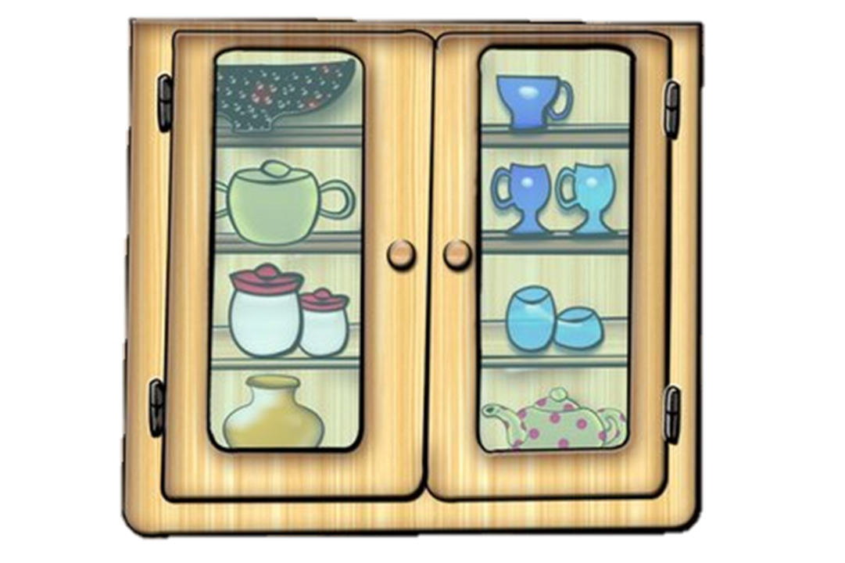
Свысока он смотри вниз:
В нем и новенький сервиз,
И старинная посуда,
И ножей, и вилок груда.
Здесь одежды только нет:
Это все—таки…
(Ответ: Буфет)

Slide 15
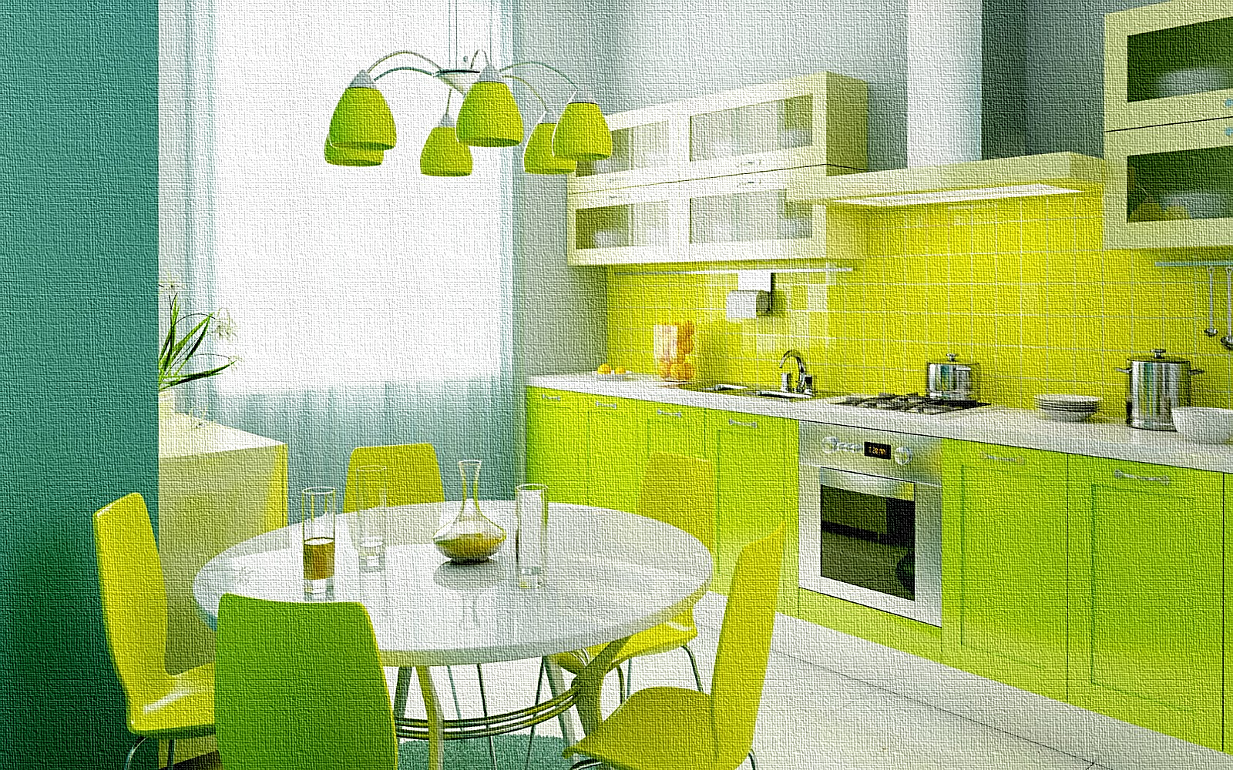
Кухня

Slide 16

Прихожая
Во всех домах прихожие,
В общем-то, похожие:
В них коврики и вешалки,
В них зеркала повешены.
В дождь, и в снег, и в день погожий
Вход и выход – из прихожей.

Slide 17

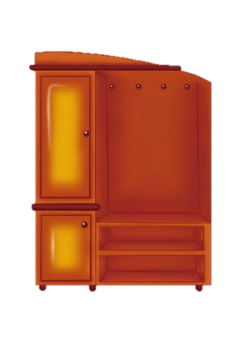
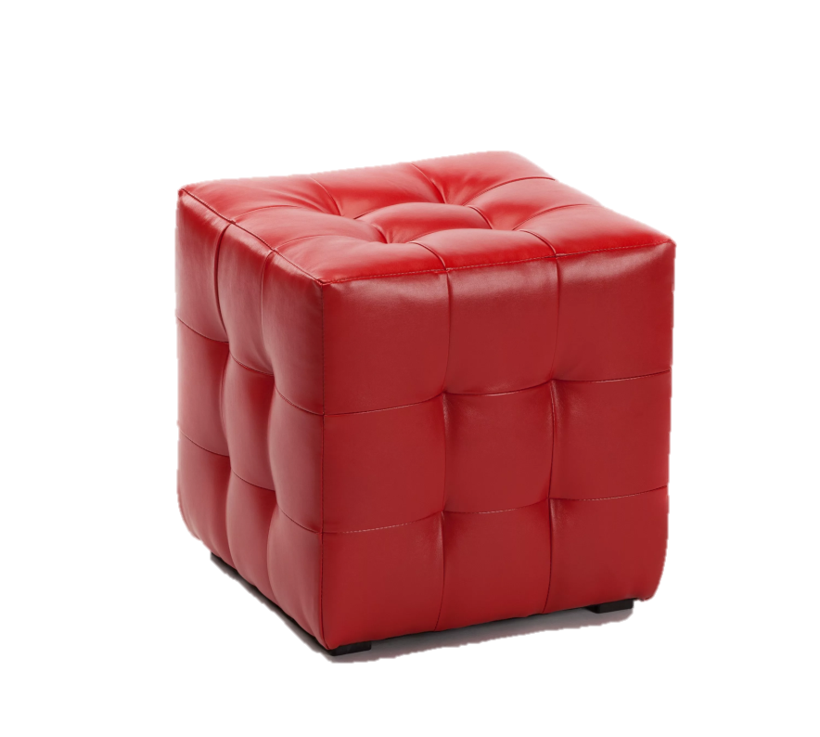
Старый шкаф стоит в прихожей
Он пугает всех прихожих.
Кофт и платьев тесный ряд,
Шубы на дверях висят.
О, шкаф, хранилище секретов...
Что видит взор - зеркальна гладь.
А вот внутри - чего там только нету...
Иной ведь шкаф и не захочешь открывать.
Но есть такие, где порядок и расчет,
Для каждой вещи выделена полка.
Жаль, что таких немного и они наперечет,
Но в них внутри не спрячется "иголка"...

Slide 18
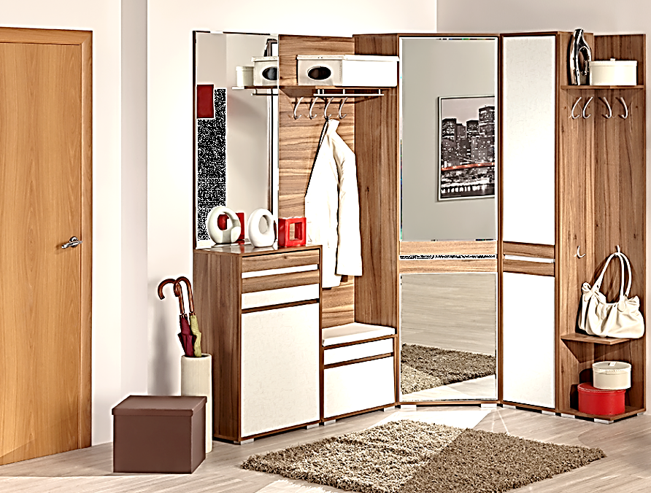
Прихожая

Slide 19
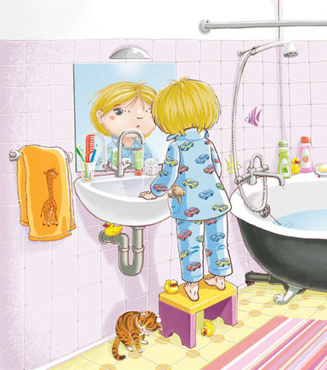
Ванная
Нам пены не жалко!
Как славно и мило
Мелькает мочалка,
И мылится мыло,
И брызгов фонтаны
Летят от меня
По комнате ванной
В честь банного дня!

Slide 20
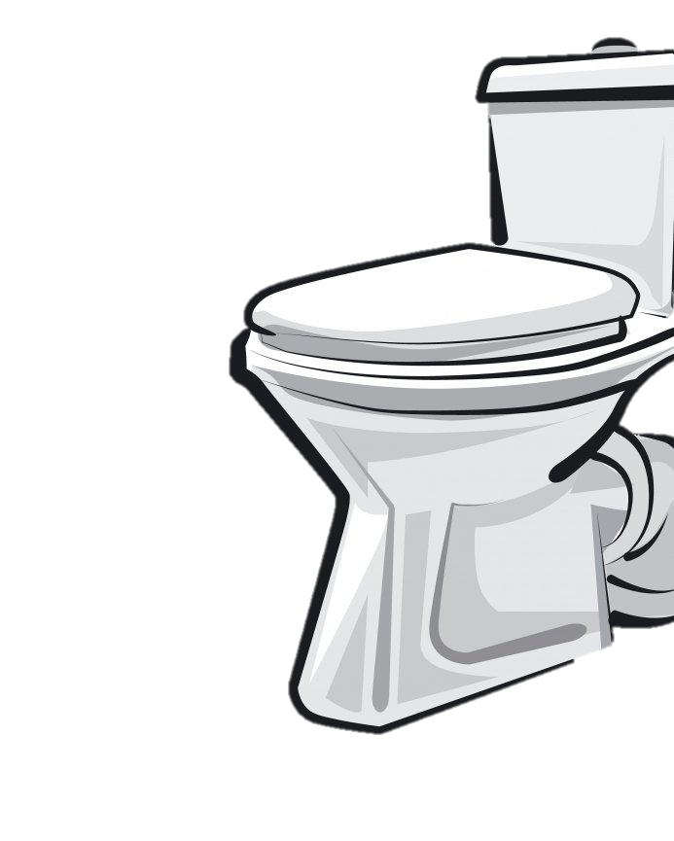
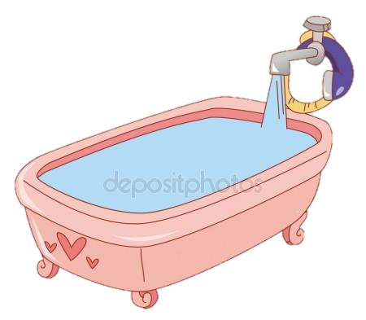
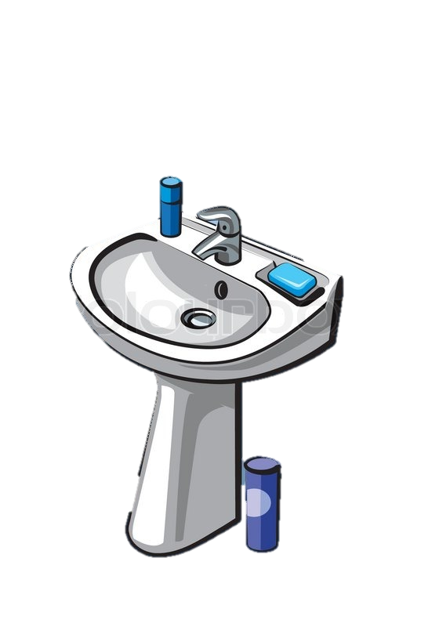

Slide 21
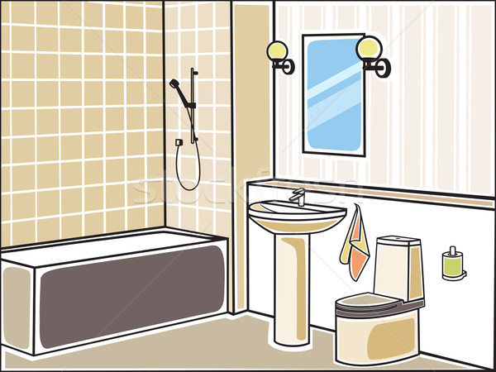
Ванная комната

